Slide 1

Soutenance de projet
Leasen
Artru Thomas, Aubois Alexandre, Billaud William, Bouteille Marion, Meziane Yanis

Slide 2
Sommaire
Présentation
Spécification
Organisation
Bilan

Slide 3
Présentation
Contexte :
Dans le cadre de notre formation en développement web nous avons du créer un site web utilisant :
Une base de données
Un affichage dynamique
PHP

Slide 4

Spécification
Objectifs :
Créer un site permettant aux étudiants de l’ISEN:
De s’échanger des objets du quotidien
De louer des objets plus spécifique

Slide 5
Spécification
Exigences et répartition des tâches :

Slide 6
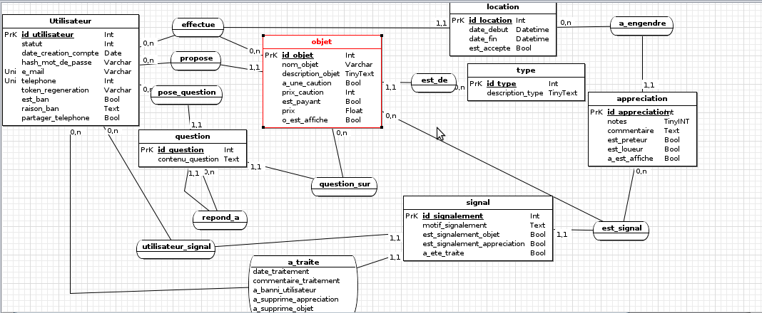
Spécification
Architecture :

Slide 7
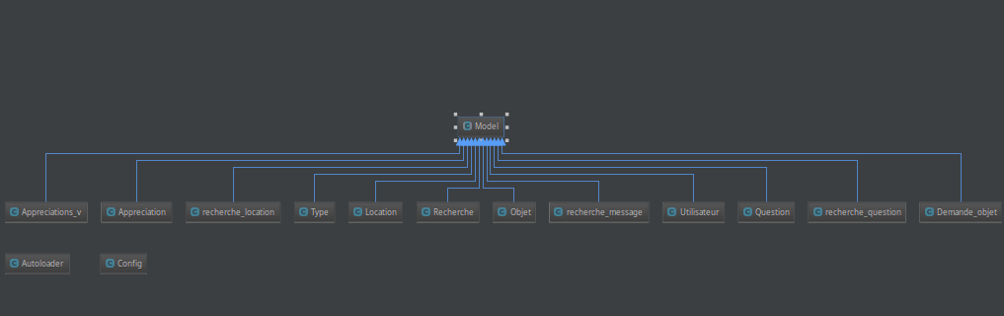
Spécification
Architecture :

Slide 8
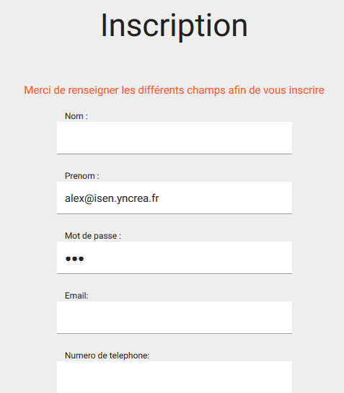
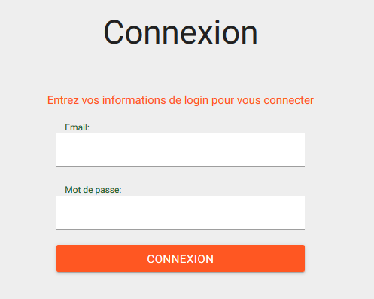
Spécification
Architecture :

Slide 9
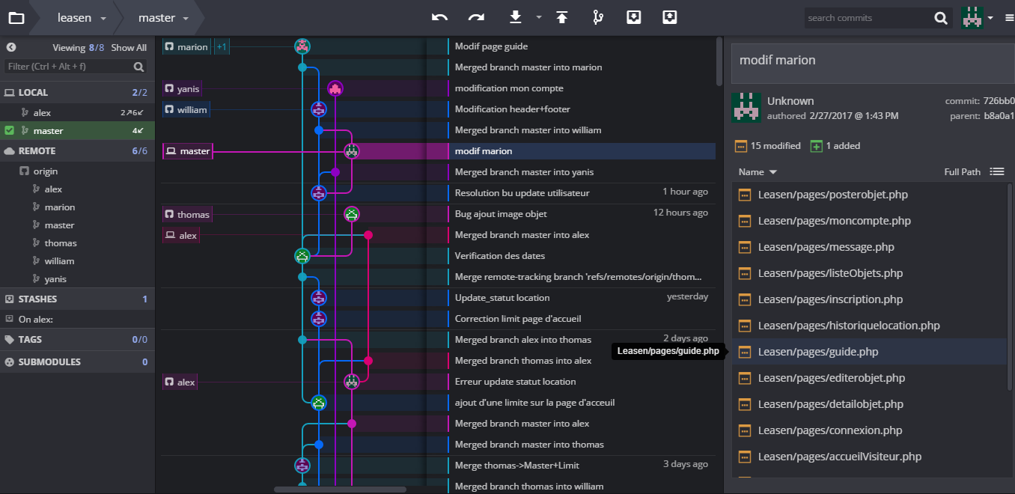
Organisation
Méthode de travail : GIT

Slide 10

Organisation
Problèmes identifiés :
Envoi de mail
Droit sur les dossiers
POSTGRE SQL
Les images

Slide 11
Bilan
Techniques :
Ce projet nous a permis de travailler avec :
AJAX
PHP
POSTGRE SQL
GIT HUB
MATERIALIZE
HTML / CSS / JAVASCRIPT
Mail

Slide 12

Bilan
Avancement :
90%
A développer:
Partie admin
Confirmation de l’e-mail lors de l’inscription
Note d’objet

Slide 13

Merci de votre attention

